Slide 1
Наша малая Родина
Исполнители проекта:
учащиеся 5 класса
МКОУ - ООШ с. Киргишаны
Васева Мария
Шашмурина Елена
Руководитель проекта:
Кирилова О.П. учитель ОРКиСЭ

Slide 2
С чего начинается Родина?
С чего начинается Родина?
С картинки в твоём букваре,
С хороших и верных товарищей,
Живущих в соседнем дворе.
А может она начинается
С той песни что, пела нам мать,
С того, что в любых испытаниях
У нас не кому не отнять.
А, может, она начинается
С весенней запевки скворца
И с этой дороги просёлочной,
Которой не видно конца.
С чего начинается Родина?
С заветной скамьи у ворот,
С той самой берёзки, что в поле,
Под ветром склоняясь, растёт
.
С чего начинается Родина?

Slide 3
Наш край.
Наша малая Родина – село Киргишаны. Наше село мы очень любим и уважаем!
Здесь то что нам очень дорого. Здесь протекают речки, есть пруды. Где мы всегда проходим и любуемся этими прекрасными местами.

Slide 4
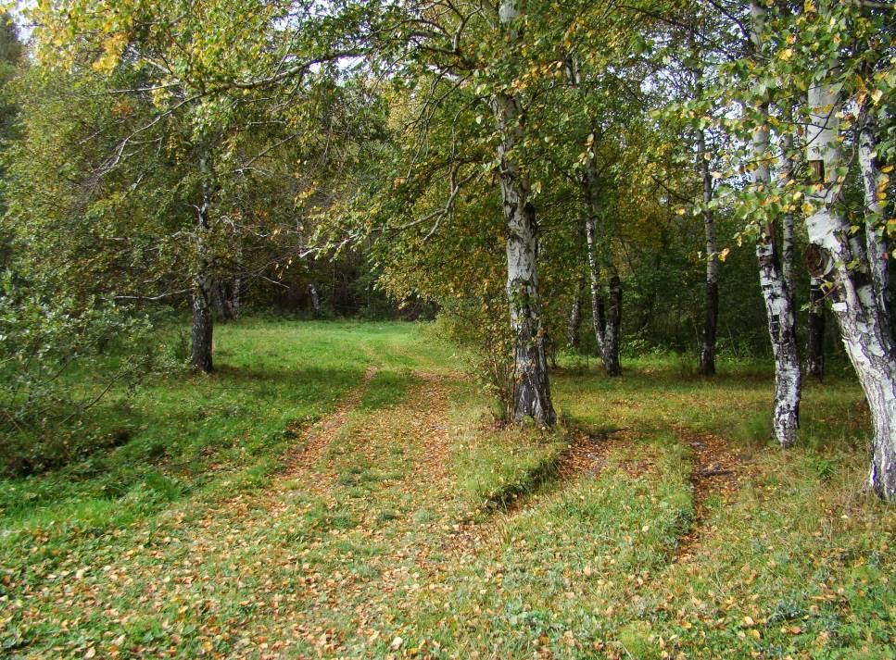
Место, где мы отдыхаем.

Slide 5
Историческая справка.
Киргишаны – башкирское слово: ( башк.) – поле;
Академик Иван Иванович Лепехин, путешествуя по России в 1770 году, отметил, что Киргишанам более 600 лет;
В 1723 году командир горных заводов Урала и Сибири в этом поселении стоит остроги, где оставляет гарнизон русских солдат с их семьями.
В 1735 году его преемник и географ Василий Никитич Татищев обносит гарнизон высоким деревянным частоколом и усиливает Киргишаны пушкам. С этого времени Киргишаны стали называться «Лепехинская Крепость» , а народ говорил так: «Лепехинская деревня»

Slide 6
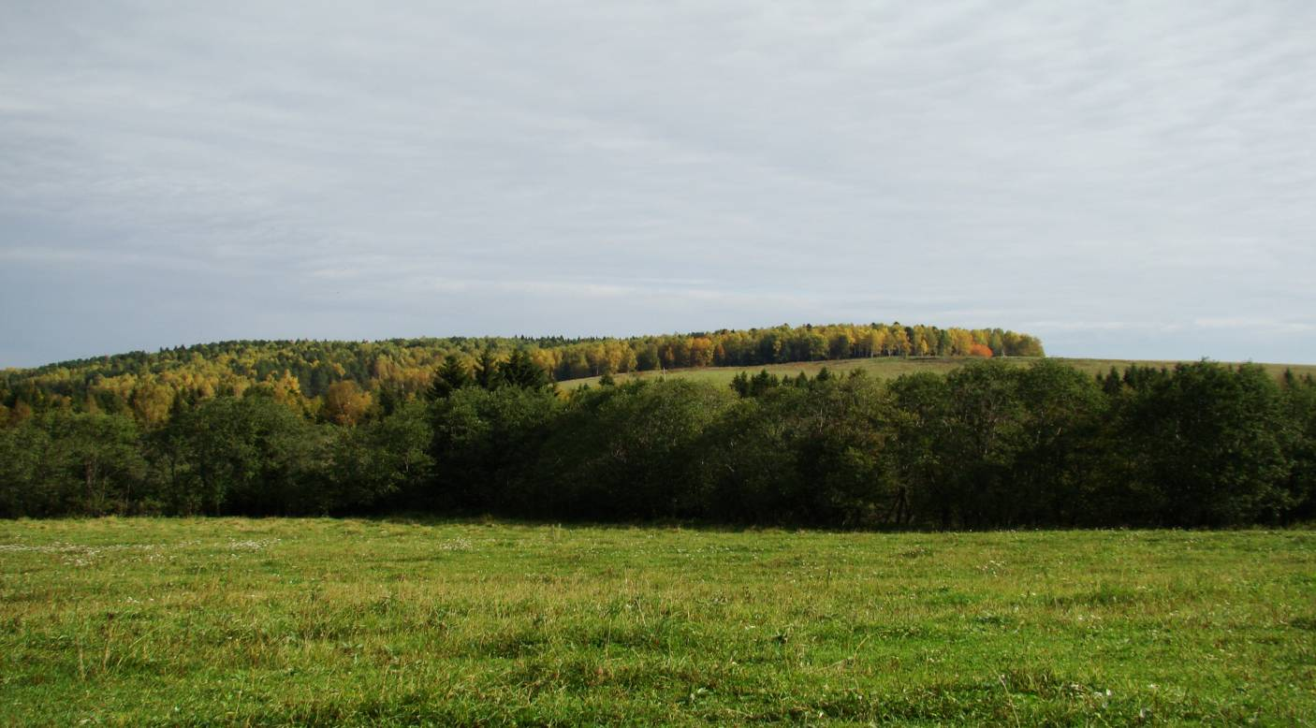
Осенний лес

Slide 7
Родник.
Родник – начало жизни. Он даёт начало рекам и озёрам нашей Родины.
В народных сказках сохранились предания о «живой» и «мёртвой» воде.
Родник сохраняет чистоту сердца. Особо почитаемы нашим народом святые источники. Святую воду люди бережно хранят в своём доме.
Сохраним в сердце чистоту Родников.

Slide 8
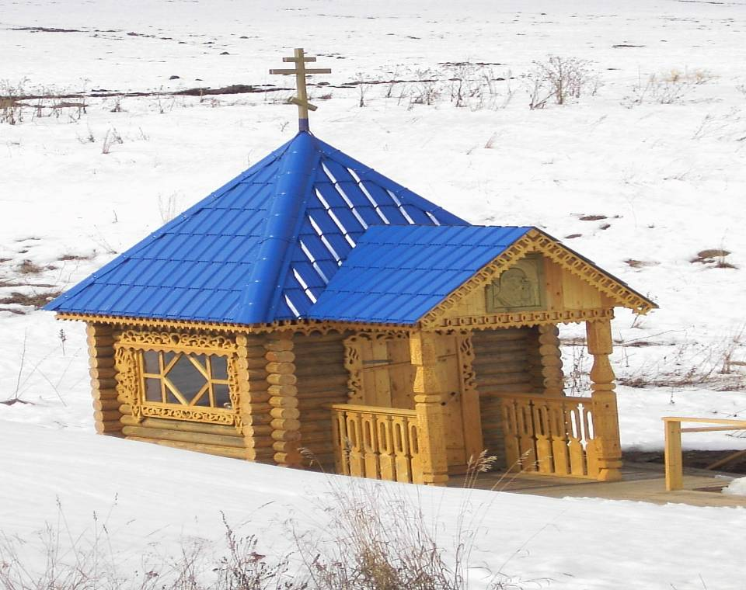

Slide 9
Родной край
Нет прекрасней земли родной, где ты родился и вырос, Где живут твои родители и первые друзья. Это твоя Родина!
Много задушевных песен сложено в России о родной сторонушке. Сколько в них нежности и любви.
Красивые у нас песни и красивый народ.
В народной песне воспеты и голубые прозрачные, и васильковые поля, и земляника на косогоре, и высокие горы, и сосны величавы. Всё то, за что мы любим свой ненаглядный родной край.
Куда бы ты ни отправился в путь, помни:
В гостях хорошо, а дома лучше!

Slide 10
